Slide 1
基于Wi-Fi Direct的音频传输系统
程嘉淦，王鹤翔，江月虎，宋昱龙

Slide 2
目录
界面简介
应用场景
Wi-Fi Direct
交互协议
服务发现协议和心跳协议
音频控制协议
RTP和RTCP
RTP概览
RTP的封装格式
RTCP的封装格式
RTP会话过程
音频传输与处理
音频数据的传输过程
单发送端处理过程
多发送端处理过程
演示

Slide 3
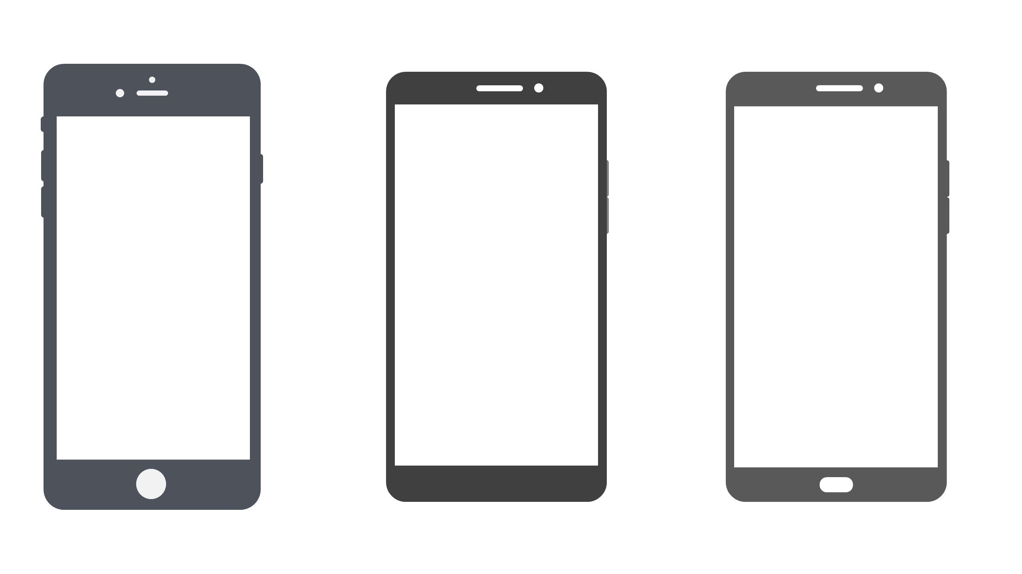
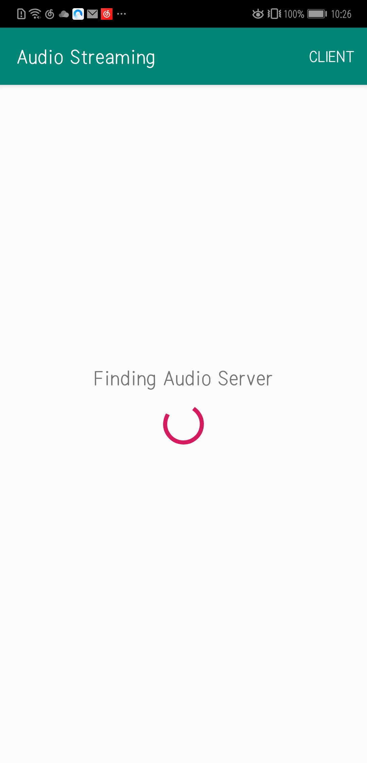
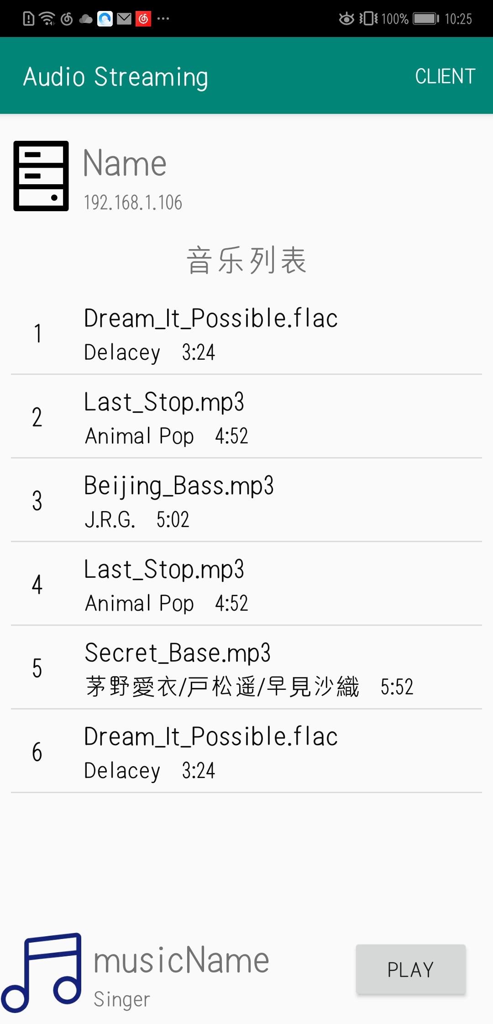
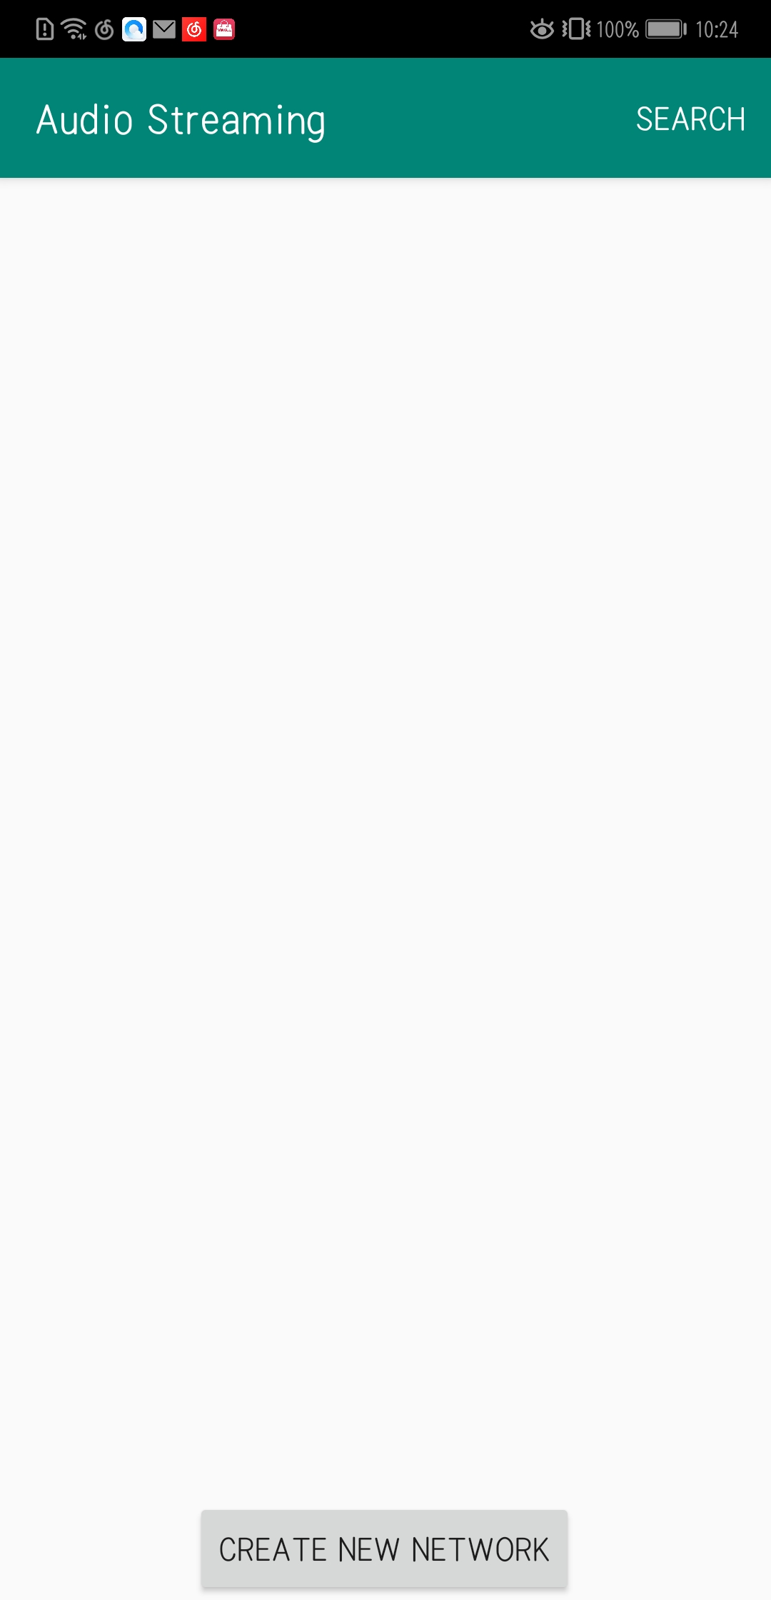
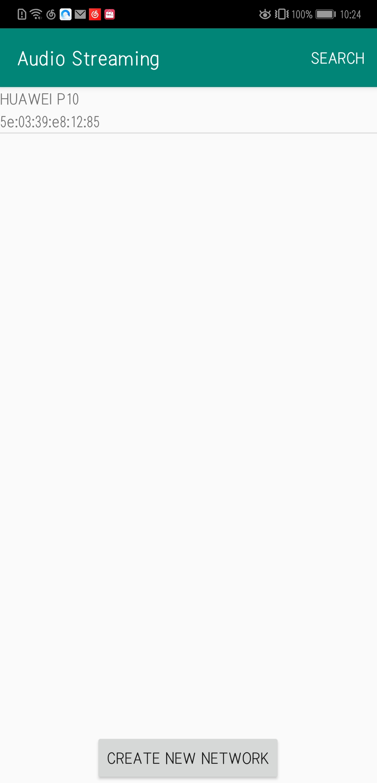
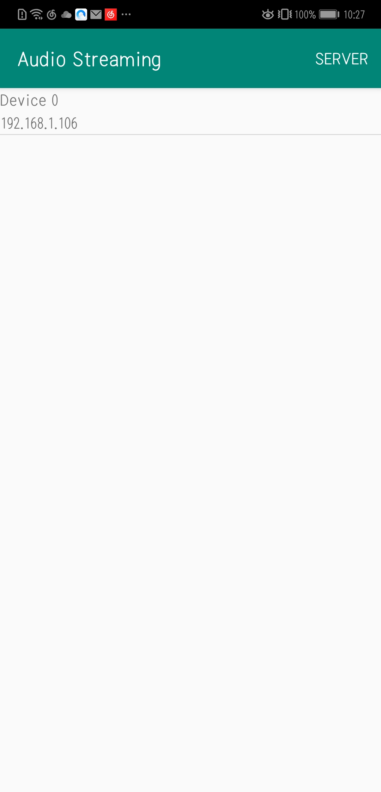
安卓端界面 & 软件运行过程
初始界面运行服务发现协议，由一台终端发起连接 (Create New Network) 与其它终端互联 (Search)。
每台终端通过按钮切换自身在传输音频过程中的角色 (Server/Client)，通常每一组网络中仅有一个音频 Server，用于接收其他所有 Client 的音频并混音播放。
确定身份后 Server 端会显示所有与其相连的终端的信息，而 Client 端进入音频列表选择音频进行播放。

Slide 4
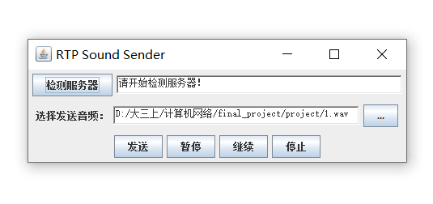
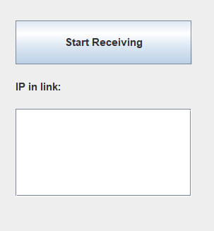
PC端界面
Server 端
Client 端

Slide 5
应用场景
局域网实时音频传输实现音频设备共享（如蓝牙耳机、大型扬声器）。
基于 WiFi Direct 网络和 rtp 协议达到高效实时音频传输，可用于构建音频会议等场景。

Slide 6


Wi-Fi Direct
AP
传统Wi-Fi网络
Wi-Fi Direct网络

Slide 7
服务发现协议和心跳协议
服务发现协议：用于发现网络中的Server端。
（1）Client端：向网络广播消息“client”，表示有新的Client加入网络中。
（2）Server端：在接受到广播消息后，向广播源（即对应的Client）发送消息“server”，表明自己的身份。
心跳协议：用于网络中Server端和Client端的相互确认可连接。
（1）Client端：向Server发送心跳消息“server?”并等待回复。如果不能在短时间内接收到Server的回复，则认为该Server已经离开网络。
（2）Server端：接收到Client的心跳消息后回复消息“serverYes”。如果在规定时间内没有接收到Client的心跳消息，则认为该Client已经离开网络。
Server
Client
client
服务发现协议
server
server?
心跳协议
serverYes
TCP, Unicast
UDP, Broadcast

Slide 8
音频控制协议
音频控制协议：用于Server端和Client端沟通音频播放情况。
请求播放：
（1）Client端：向Server发送消息“play”。
（2）Server端：接收到消息后，准备好接收音频流，并向Client发送消息“playOk”。
（3）Client端：接收到消息后，通过RTP协议向Server发送音频信号。
请求暂停：
（1）Client端：向Server发送消息“stop”并停止发送音频信号。
Server
Client
play
playOk
请求播放
audio
stop
请求暂停
TCP
RTP

Slide 9
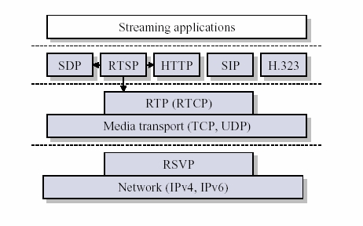
RTP概览
RTP全名是Real-time Transport Protocol（实时传输协议），是IETF提出的一个标准，定义了互联网上传输音频和视频的标准数据包格式，是流媒体系统中的常用协议。
典型的流媒体结构：

Slide 10
RTP概览
RTP被设计为一个多播协议，但也常用于单播应用中。我们项目中实际上就是一个个的单播RTP进行传输
RTP是一种基于UDP的无连接的传输协议，为互联网上端到端的实时传输提供时间信息和流同步，但并不保证服务质量，因此需要与RTCP控制协议一起使用来保证传输质量
RTP属于传输层协议，类似UDP，也具有自己固定的封装形式

Slide 11
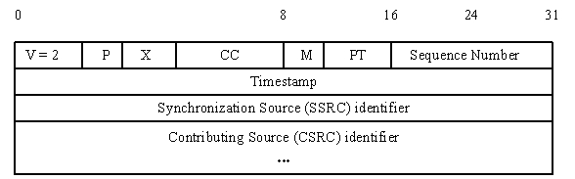
RTP的封装格式
RTP头部格式
版本号（V）：2比特，用来标志使用的RTP版本
填充位（P）：1比特，如果该位置位，则该RTP包的尾部就包含附加的填充字节
扩展位（X）：1比特，如果该位置位的话，RTP固定头部后面就跟有一个扩展头部
CSRC计数器（CC）：4比特，含有固定头部后面跟着的CSRC的数目
标记位（M）：1比特,该位的解释由配置文档（Profile）来承担
载荷类型（PT）：7比特，标识了RTP载荷的类型（传播的媒体的类型）
序列号（SN）：16比特，发送方在每发送完一个RTP包后就将该域的值增加1，接收方可以由该域检测包的丢失及恢复包序列。序列号的初始值是随机的

Slide 12
RTP的封装格式
RTP头部格式
时间戳Timestamp：32比特，记录了该包中数据的第一个字节的采样时刻。在一次会话开始时，时间戳初始化成一个初始值。即使在没有信号发送时，时间戳的数值也要随时间而不断地增加。时间戳是去除抖动和实现同步不可缺少的
同步源标识符(SSRC)：32比特，同步源就是指RTP包流的来源。在同一个RTP会话中不能有两个相同的SSRC值。该标识符是随机选取的，用于唯一标识RTP会话中的参与者
贡献源列表（CSRC List）：0～15项，每项32比特，用来标志对一个RTP混合器产生的新包有贡献的所有RTP包的源。由混合器将这些有贡献的SSRC标识符插入表中。SSRC标识符都被列出来，以便接收端能正确指出交谈双方的身份。（混合器用于需要将多个源的音频包进行合并以及接收者能接收的音频编码格式不一致的情况中）

Slide 13
RTCP的封装格式
RTCP也是基于UDP进行传输，封装的主要是一些控制信息（如已发送数据包数量、丢失的数据包数量等），用于保证服务质量，分组长度较短
RTCP的五种分组类型
类型编号 | 缩写表示 | 用途
200 | SR(Sender Report) | 发送端报告
201 | RR(Receiver Report) | 接收端报告
202 | SDES(Source Description Items) | 源点描述
203 | BYE | 结束传输
204 | APP | 特定应用

Slide 14
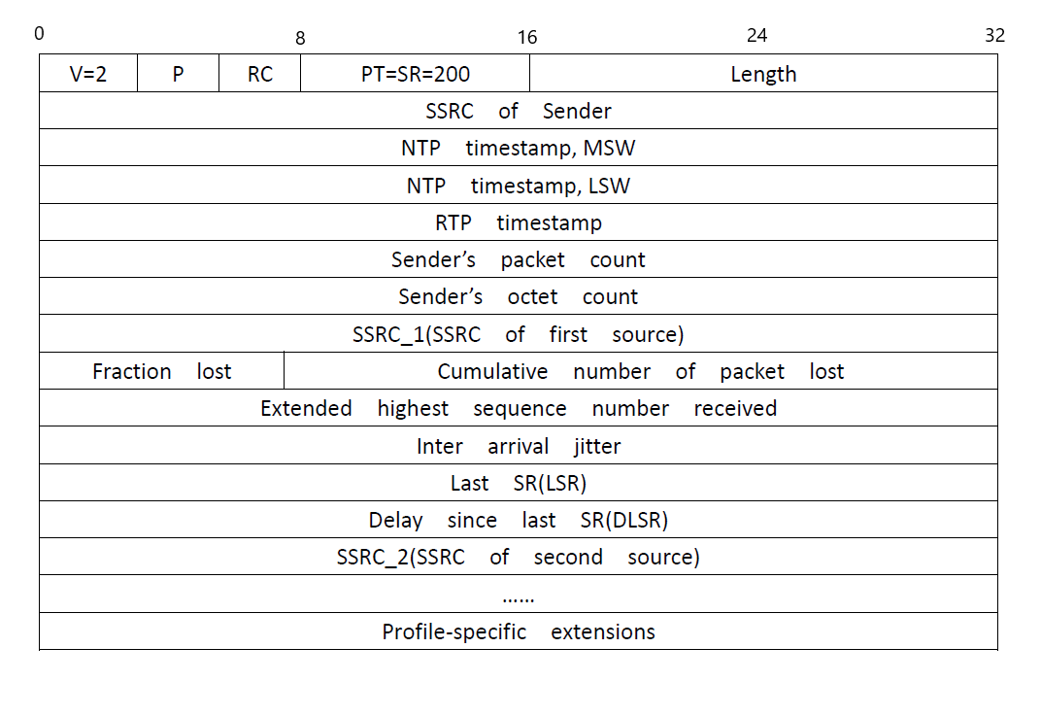
RTCP的封装格式
发送端报告分组SR的首部结构
RC：5 bits，接收报告快数目
PT：8 bits，分组类型
SSRC：SR包发送者的同步源标识符
NTP timestamp：NTP协议的时间戳，表示SR包发送时的绝对时间值，用于同步不用的媒体流
SPC：从开始发送到该SR包产生，发送的RTP数据包的总数
SOC：发送的字节总数（不含头部、填充）
SSRC_n：第n个信号源的标识符
Fraction Lost：丢包率
Inter arrival jitter：接收抖动，RTP数据包接收时间的统计方差估计值
LSR：上次SR中的NTP时间戳
DLSR：上次SR包以来的延时

Slide 15
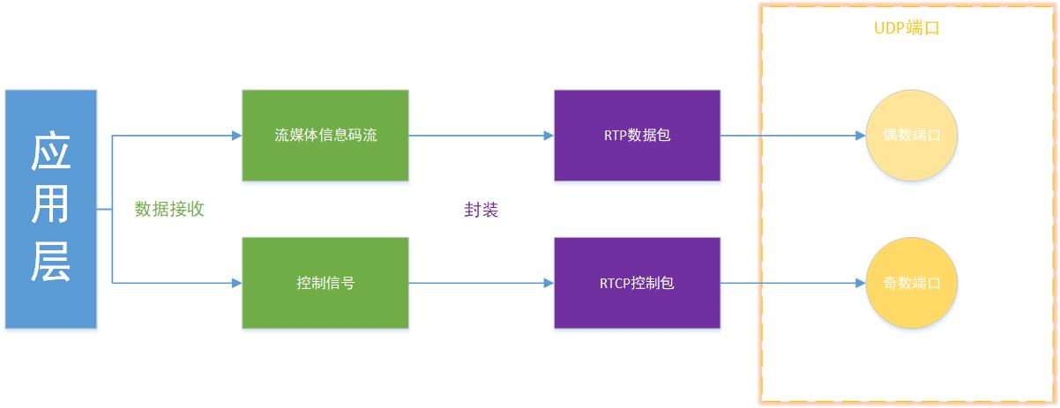
RTP会话过程
应用程序建立一个RTP会话需要确定：目的地的网络IP地址+一对端口号
这对端口号一个用于RTP包，一个用于RTCP包
具体的发送过程如下：

Slide 16
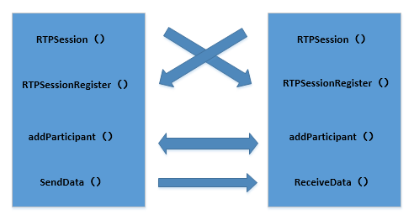
RTP会话过程
我们使用的jlibrtp库实现RTP协议的具体过程如下：
首先建立收发端的会话，调用库中的RTPSession类以创建RTP会话，并设置RTP与RTCP端口号
添加RTP会话的参与者，开启接收数据包的线程

Slide 17
音频数据的传输过程
音频文件
字节流
RTP传输通道
字节流
数据行

Slide 18
单发送端处理过程
IP_1
IP_1
IP_1
IP_1
empty
empty
full
full
Mix_buffer
Ⅰ
Ⅱ
Ⅲ
empty
full
empty
full
Rec_buffer
Ⅳ
Ⅰ接收缓冲区接收数据至满
Ⅱ检测混音缓冲区为空，转移数据
Ⅲ接收缓冲区接收数据至满
Ⅳ检测混音缓冲区满，发送到输出端，转移数据

Slide 19
多发送端处理过程
Ⅳ
IP_1
IP_...
IP_1
IP_...
IP_1
IP_...
IP_1
IP_...
empty
……
empty
……
full
……
full
……
Mix_buffer
Ⅰ
Ⅱ
Ⅲ
empty
……
full
……
empty
……
full
……
Rec_buffer
Ⅴ
Ⅰ接收缓冲区接收数据至满
Ⅱ检测混音缓冲区为空，转移数据
Ⅲ接收缓冲区接收数据至满
Ⅳ检测混音缓冲区满：
①所有混音缓冲区满，混音，发送到输出设备，清空所有混音缓冲区转移数据
②存在混音缓冲区未满，丢弃，直接转移数据
Ⅴ检测混音缓冲区为空，转移数据（其他发送者进行了步骤Ⅳ）

Slide 20
演示

